Slide 1
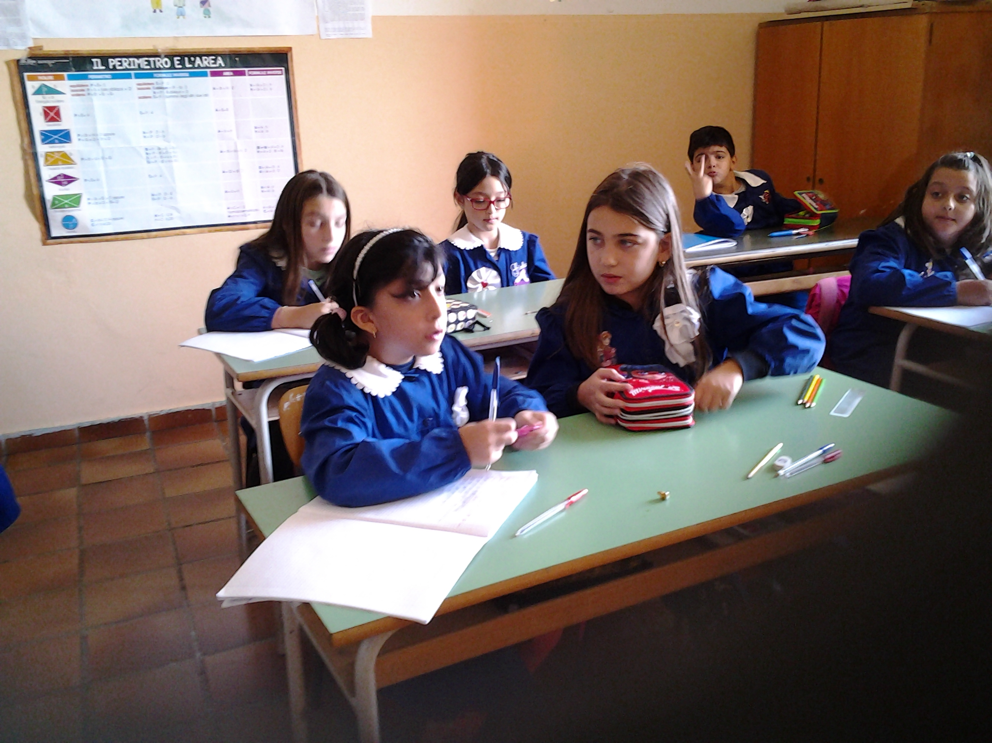
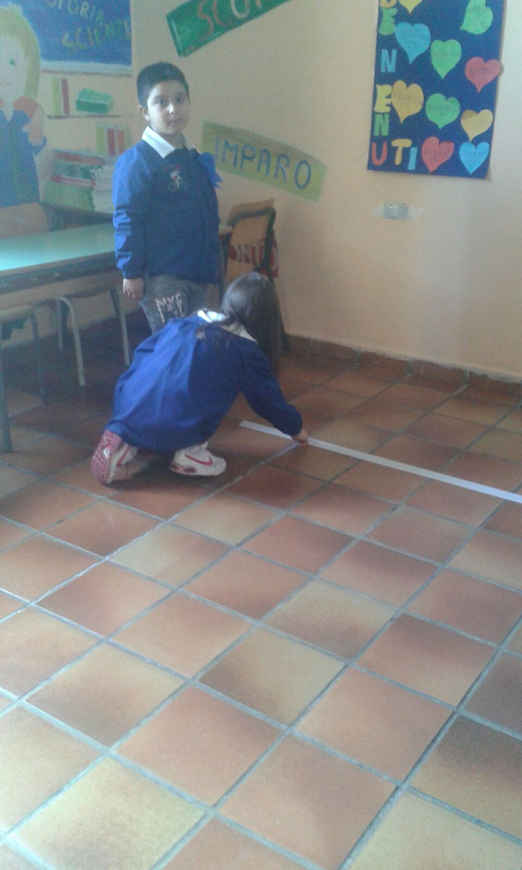
CODING E… MATEMATICA
CLASSI PRIMA E QUINTA
PLESSO SAN FRANCESCO

Slide 2
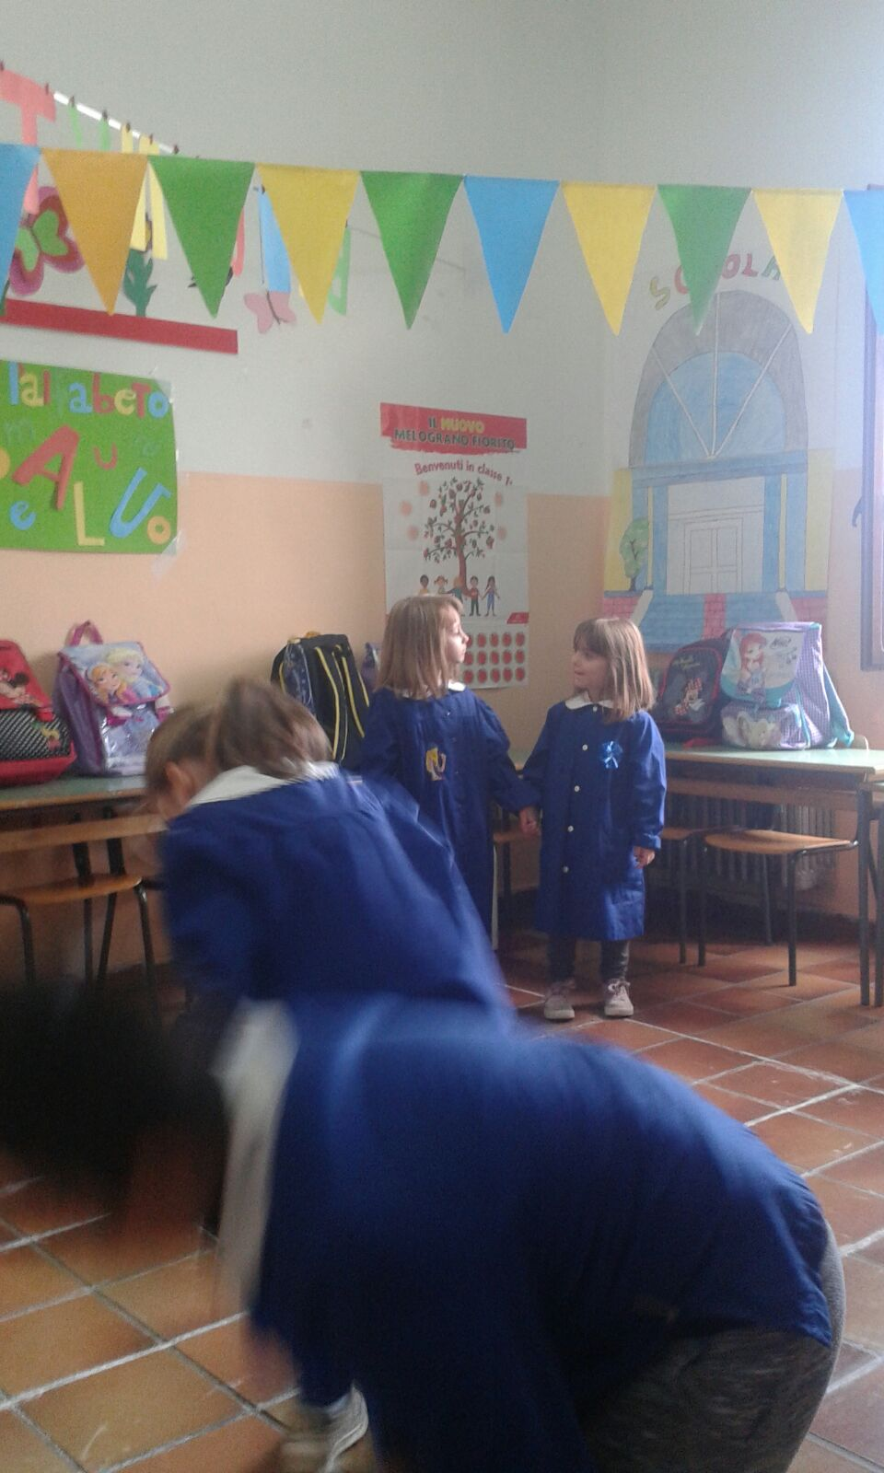
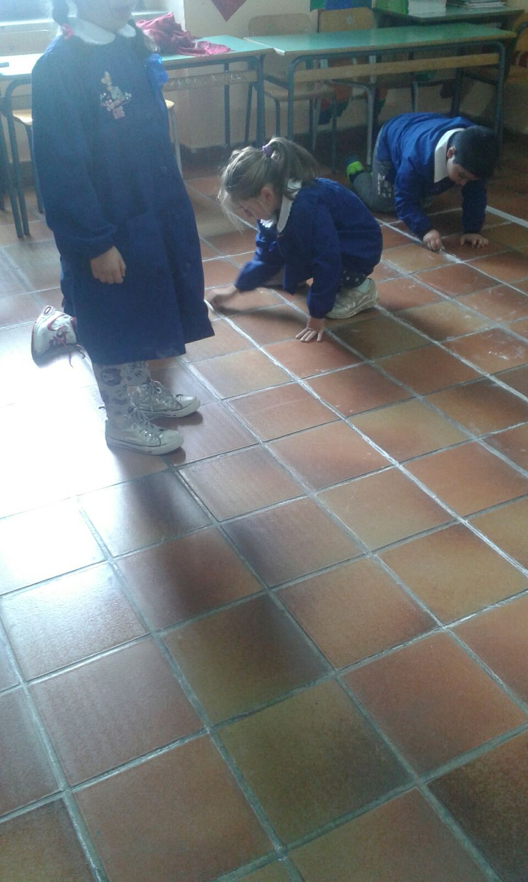
CREAMO IL NOSTRO RETICOLO
PER POTER DIVERTIRCI

Slide 3
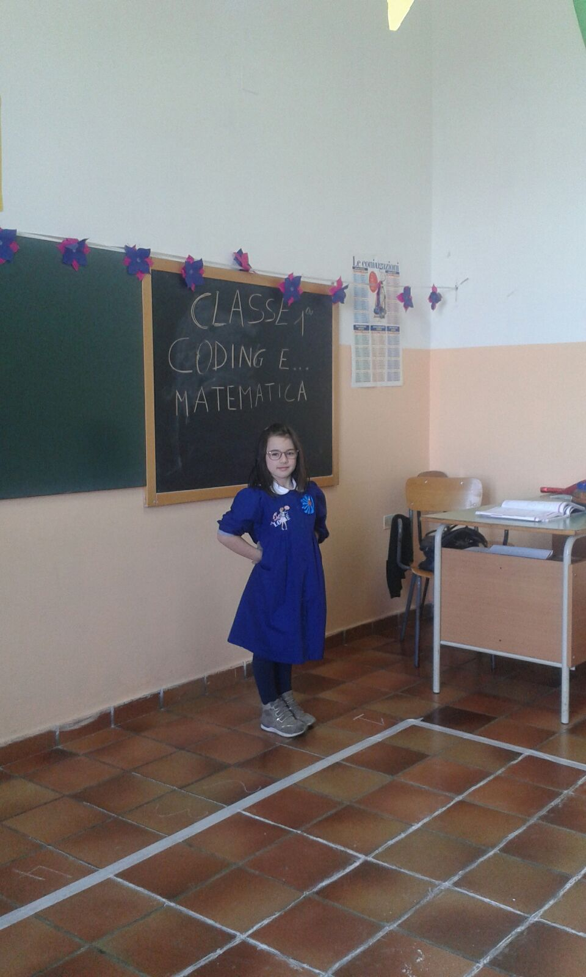
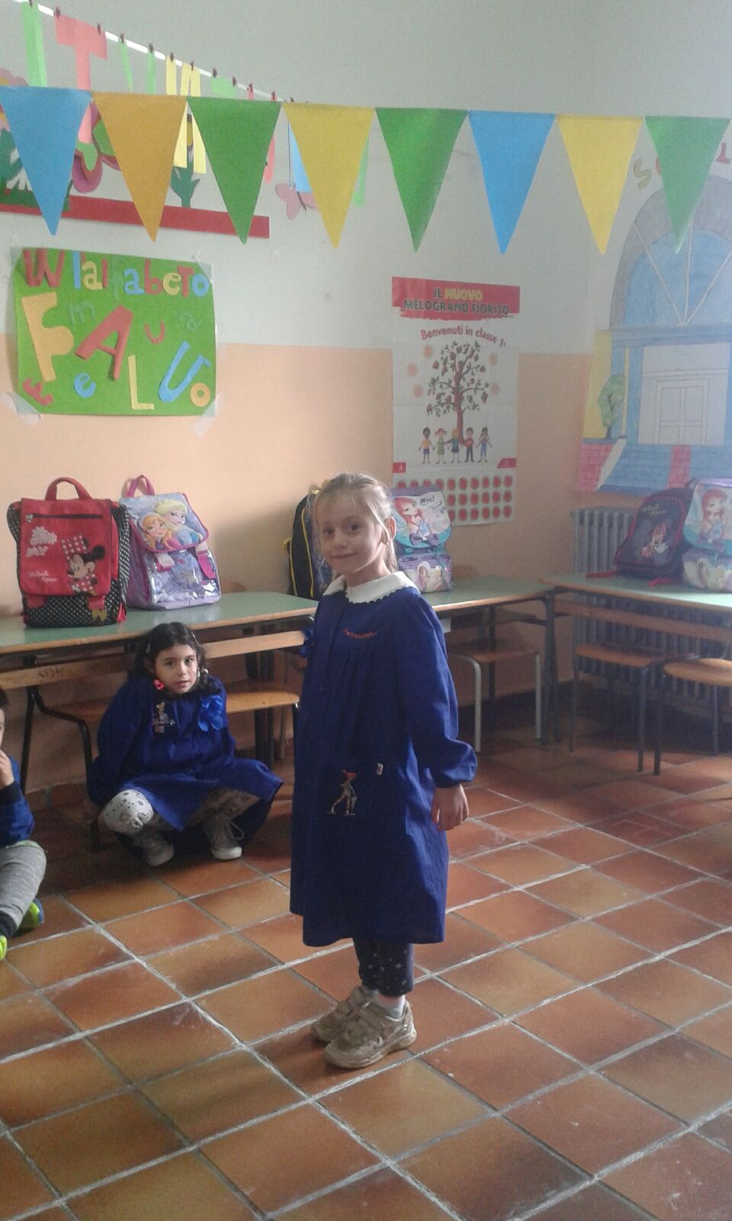
E DOPO TANTO LAVORO…
AVANTI
DESTRA
SINISTRA

Slide 4
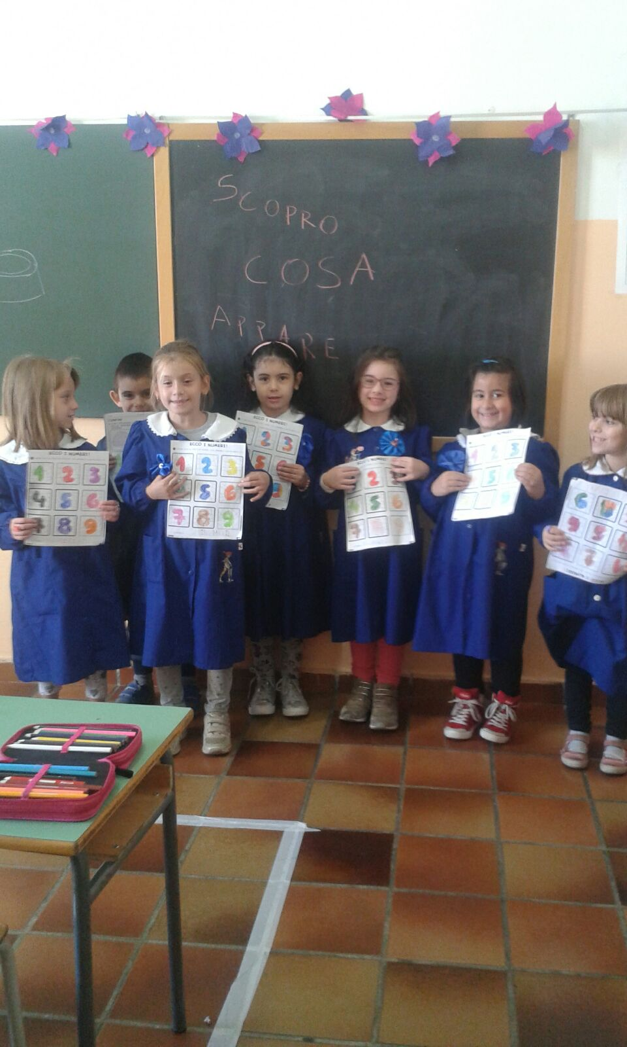
MAGIA …
COSA APPARE SE
COLORO I PUNTINi !!!

Slide 5
CON PIXELART SCOPRO TANTE IMMAGINI LEGGENDO I CODICI

Slide 6
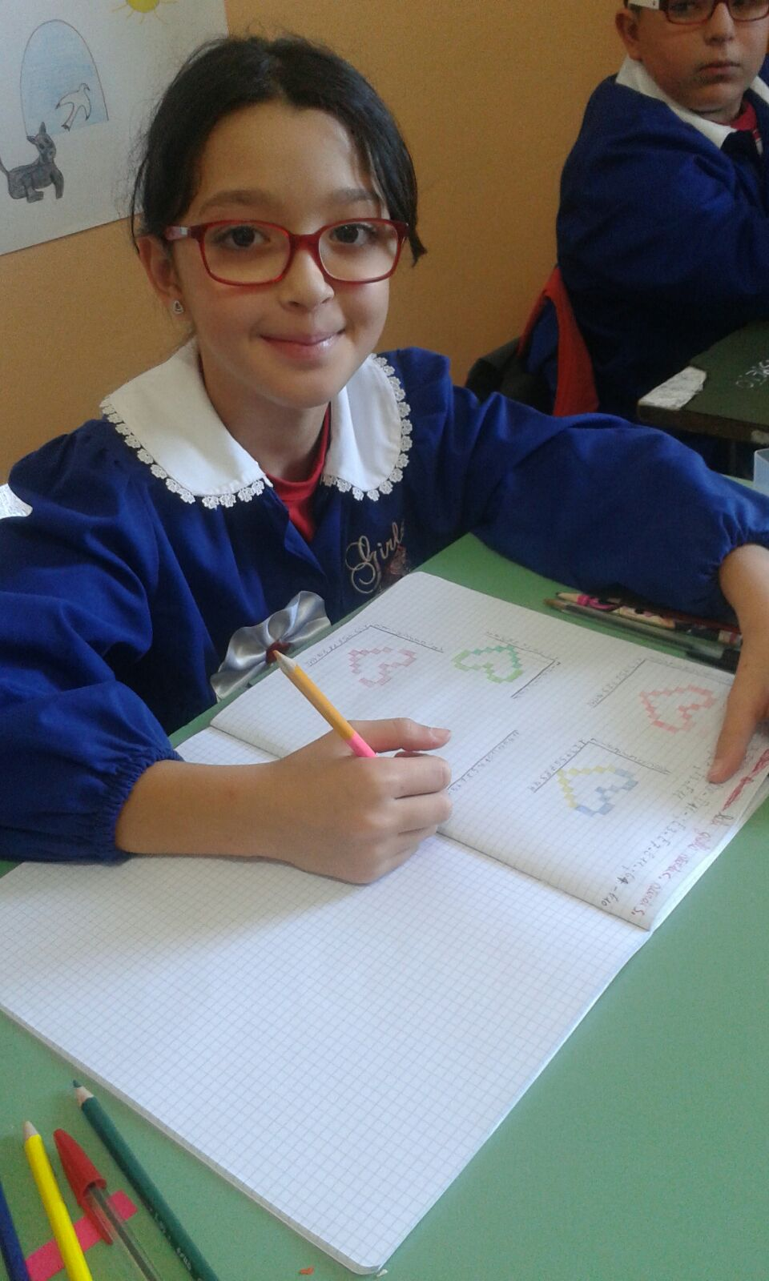
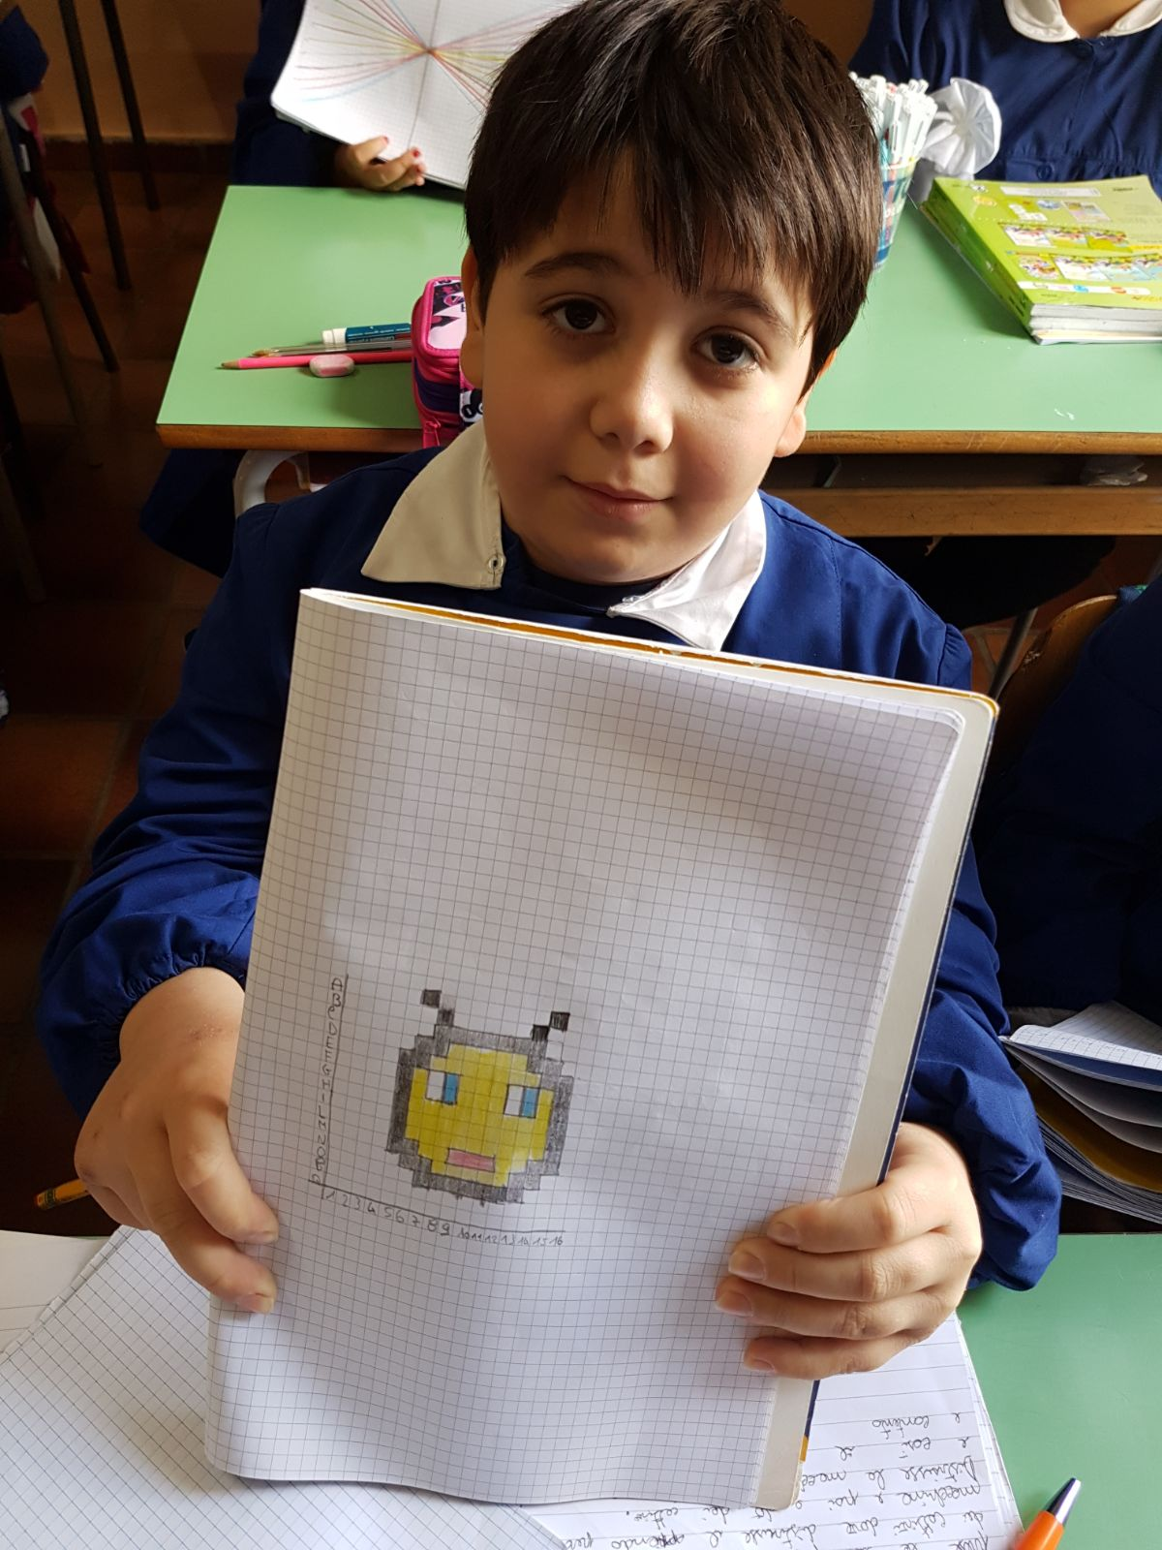

Slide 7
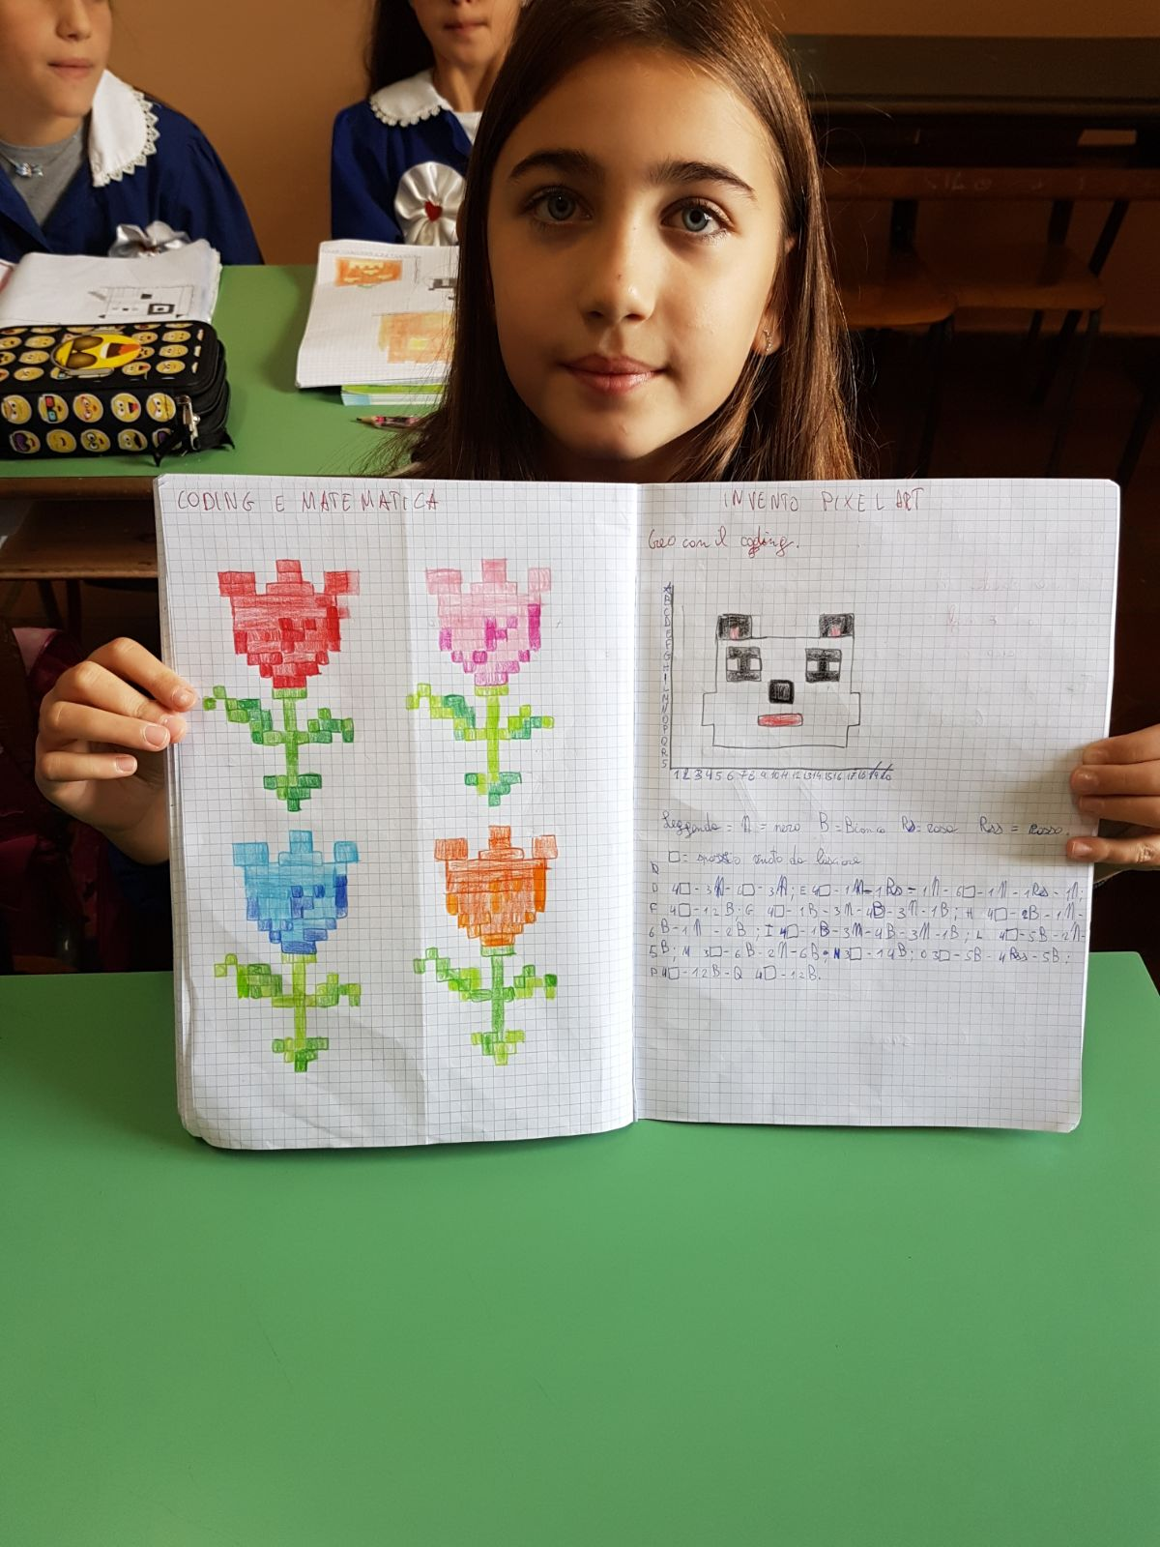
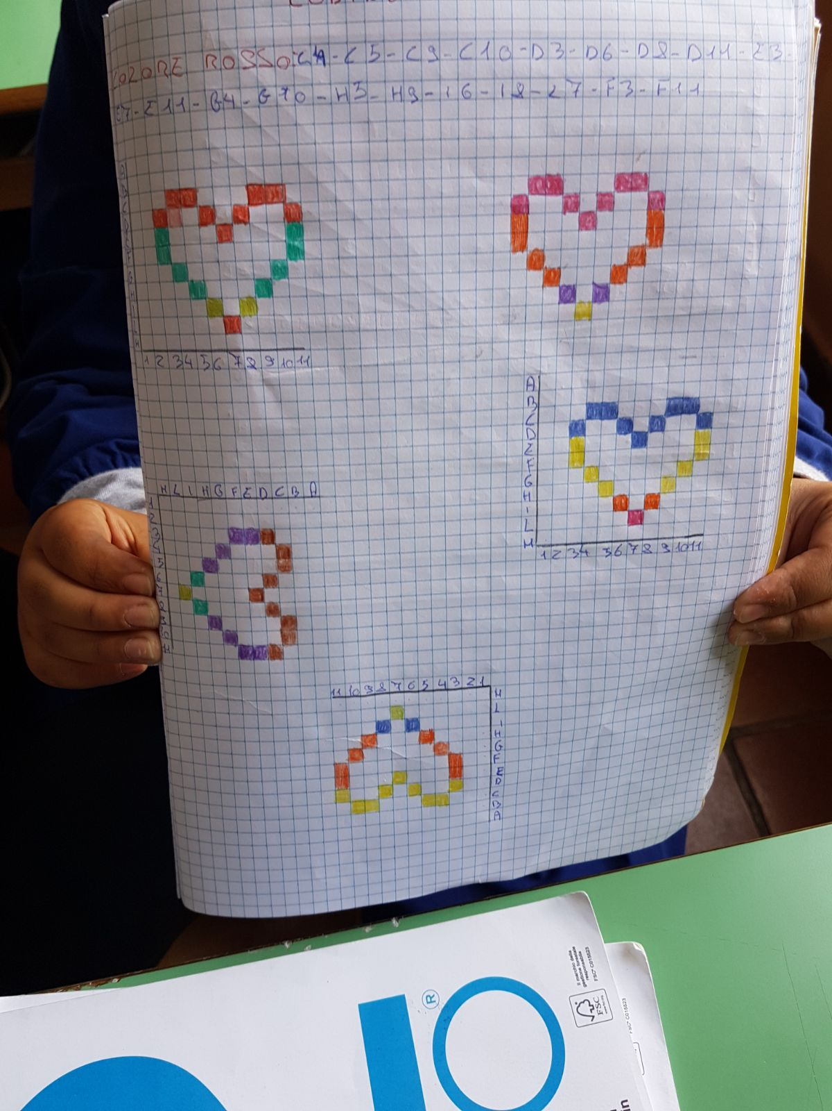
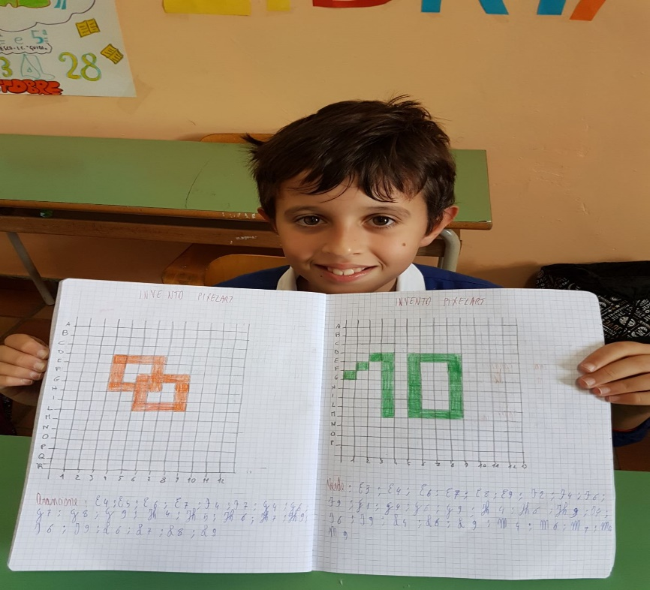

Slide 8
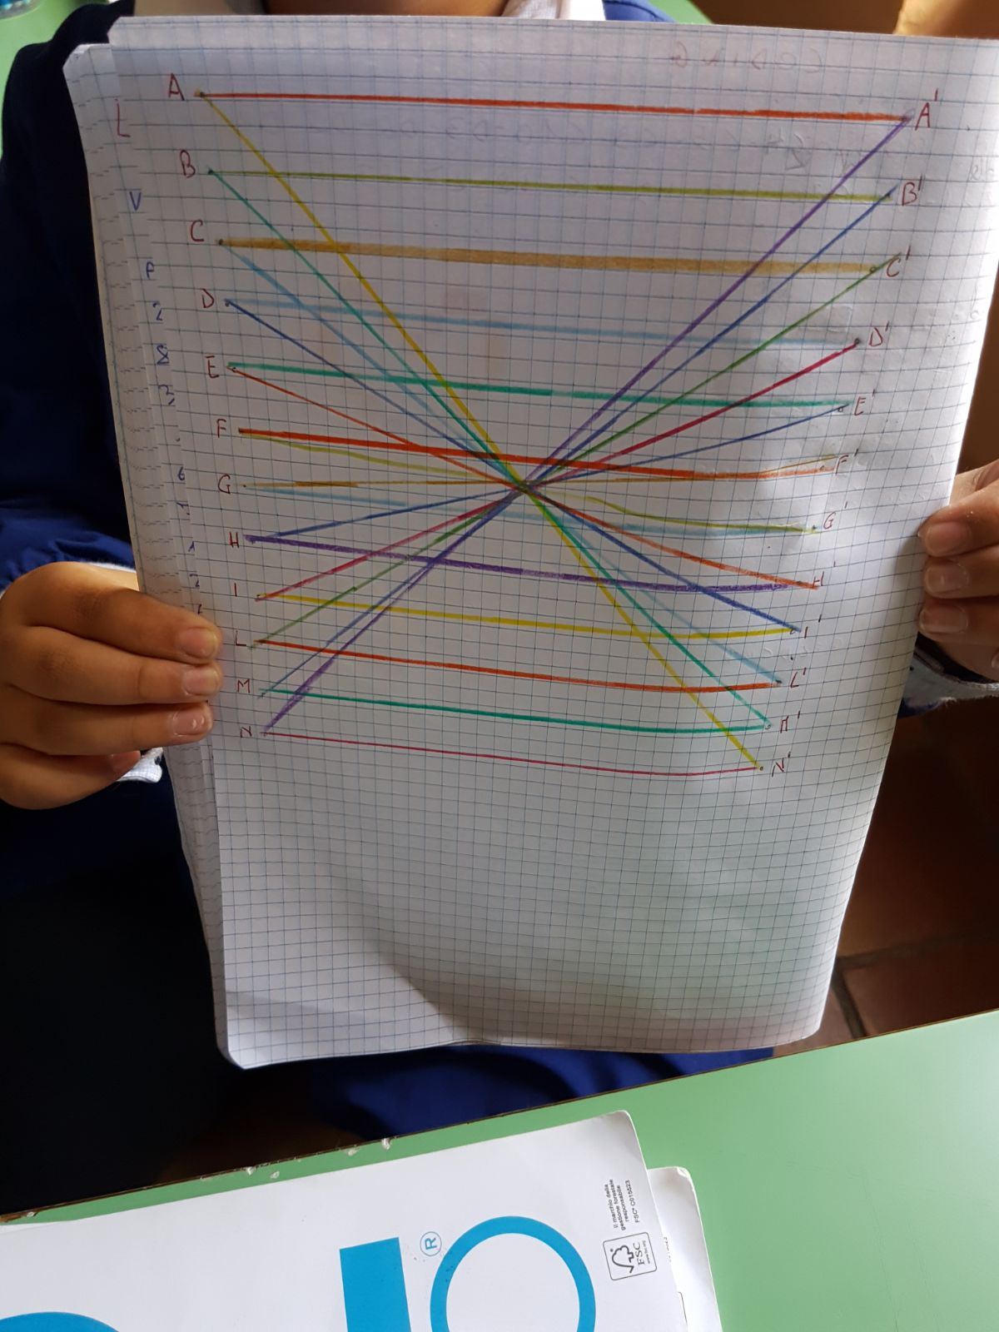
E scopro che… da un punto passano infinite rette!

